Slide 1
Usuario/Navegador
Abrir URL
Renderizar UI
Actualizar UI
R
Shiny server
Setup
Generar UI
Reactividad

Slide 2
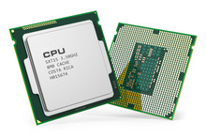
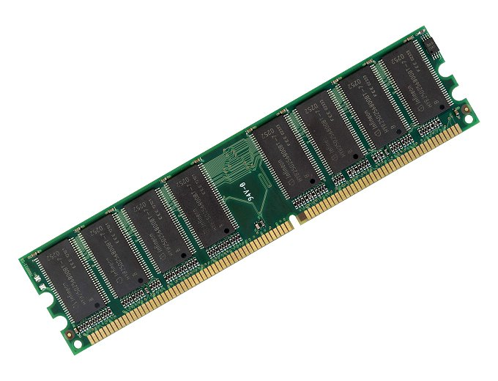
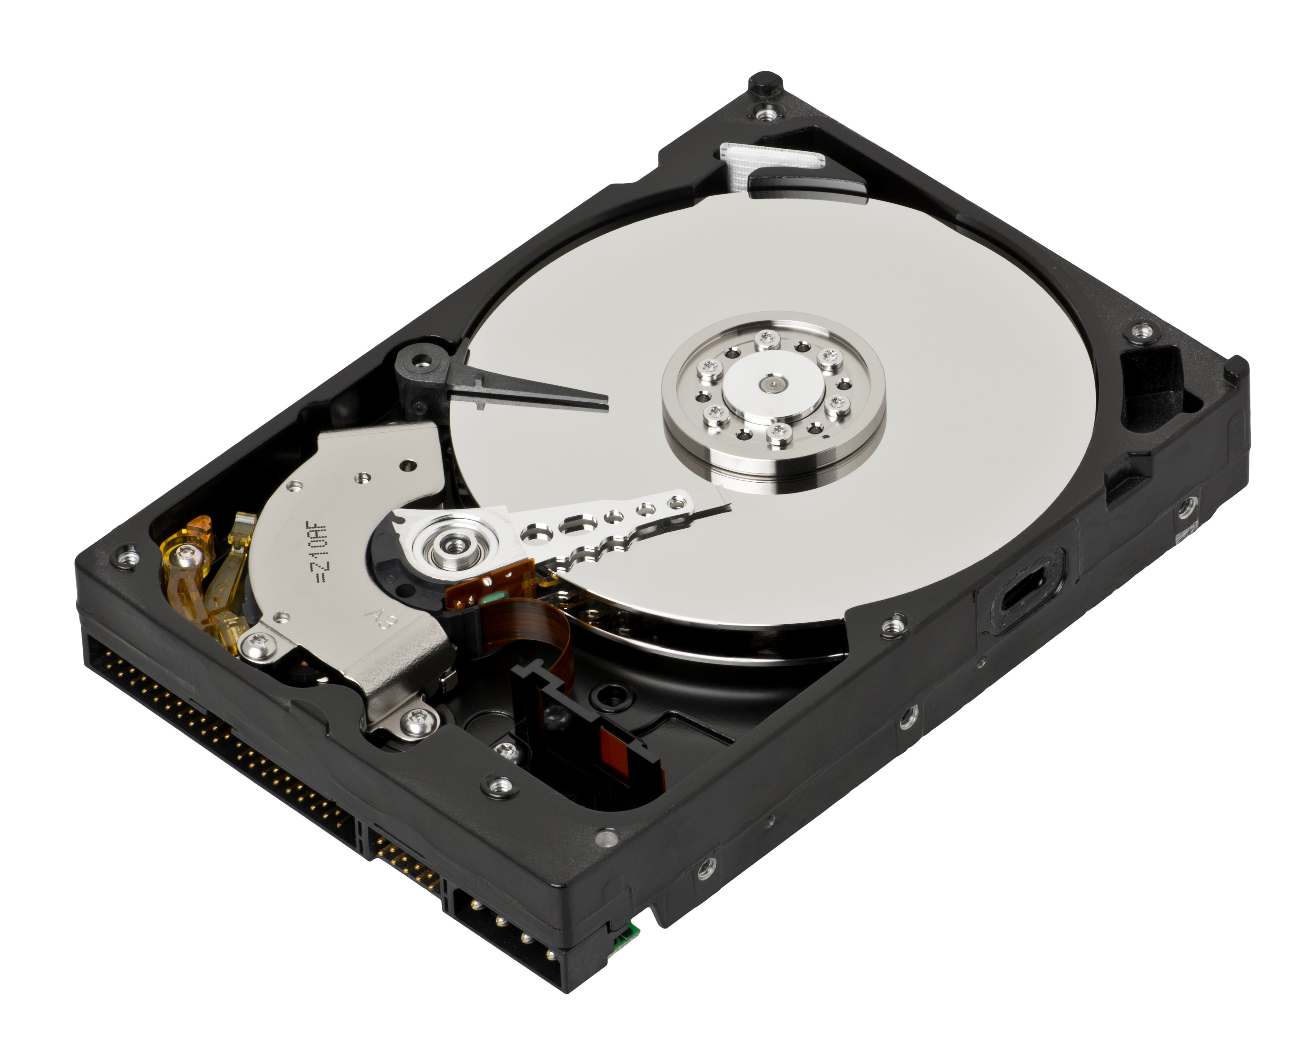
Procesador (CPU)
RAM (Memory)
Disco (Storage)
Hace cálculos
Es muy rápido
Puede ser muy costoso
Almacena datos temporales
Es rápida
Es relativamente barato
Almacena datos permanentes
Es lento
Puede ser muy barato

